Slide 1
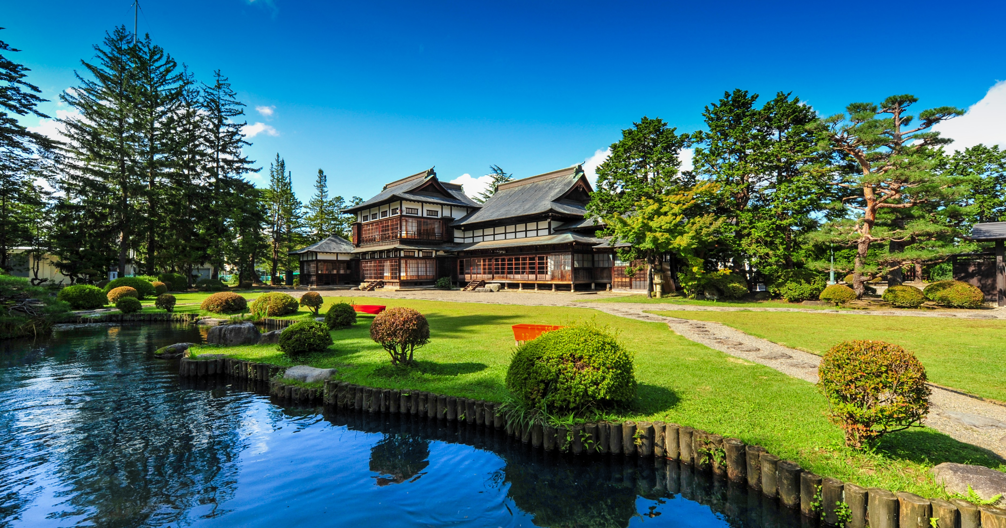
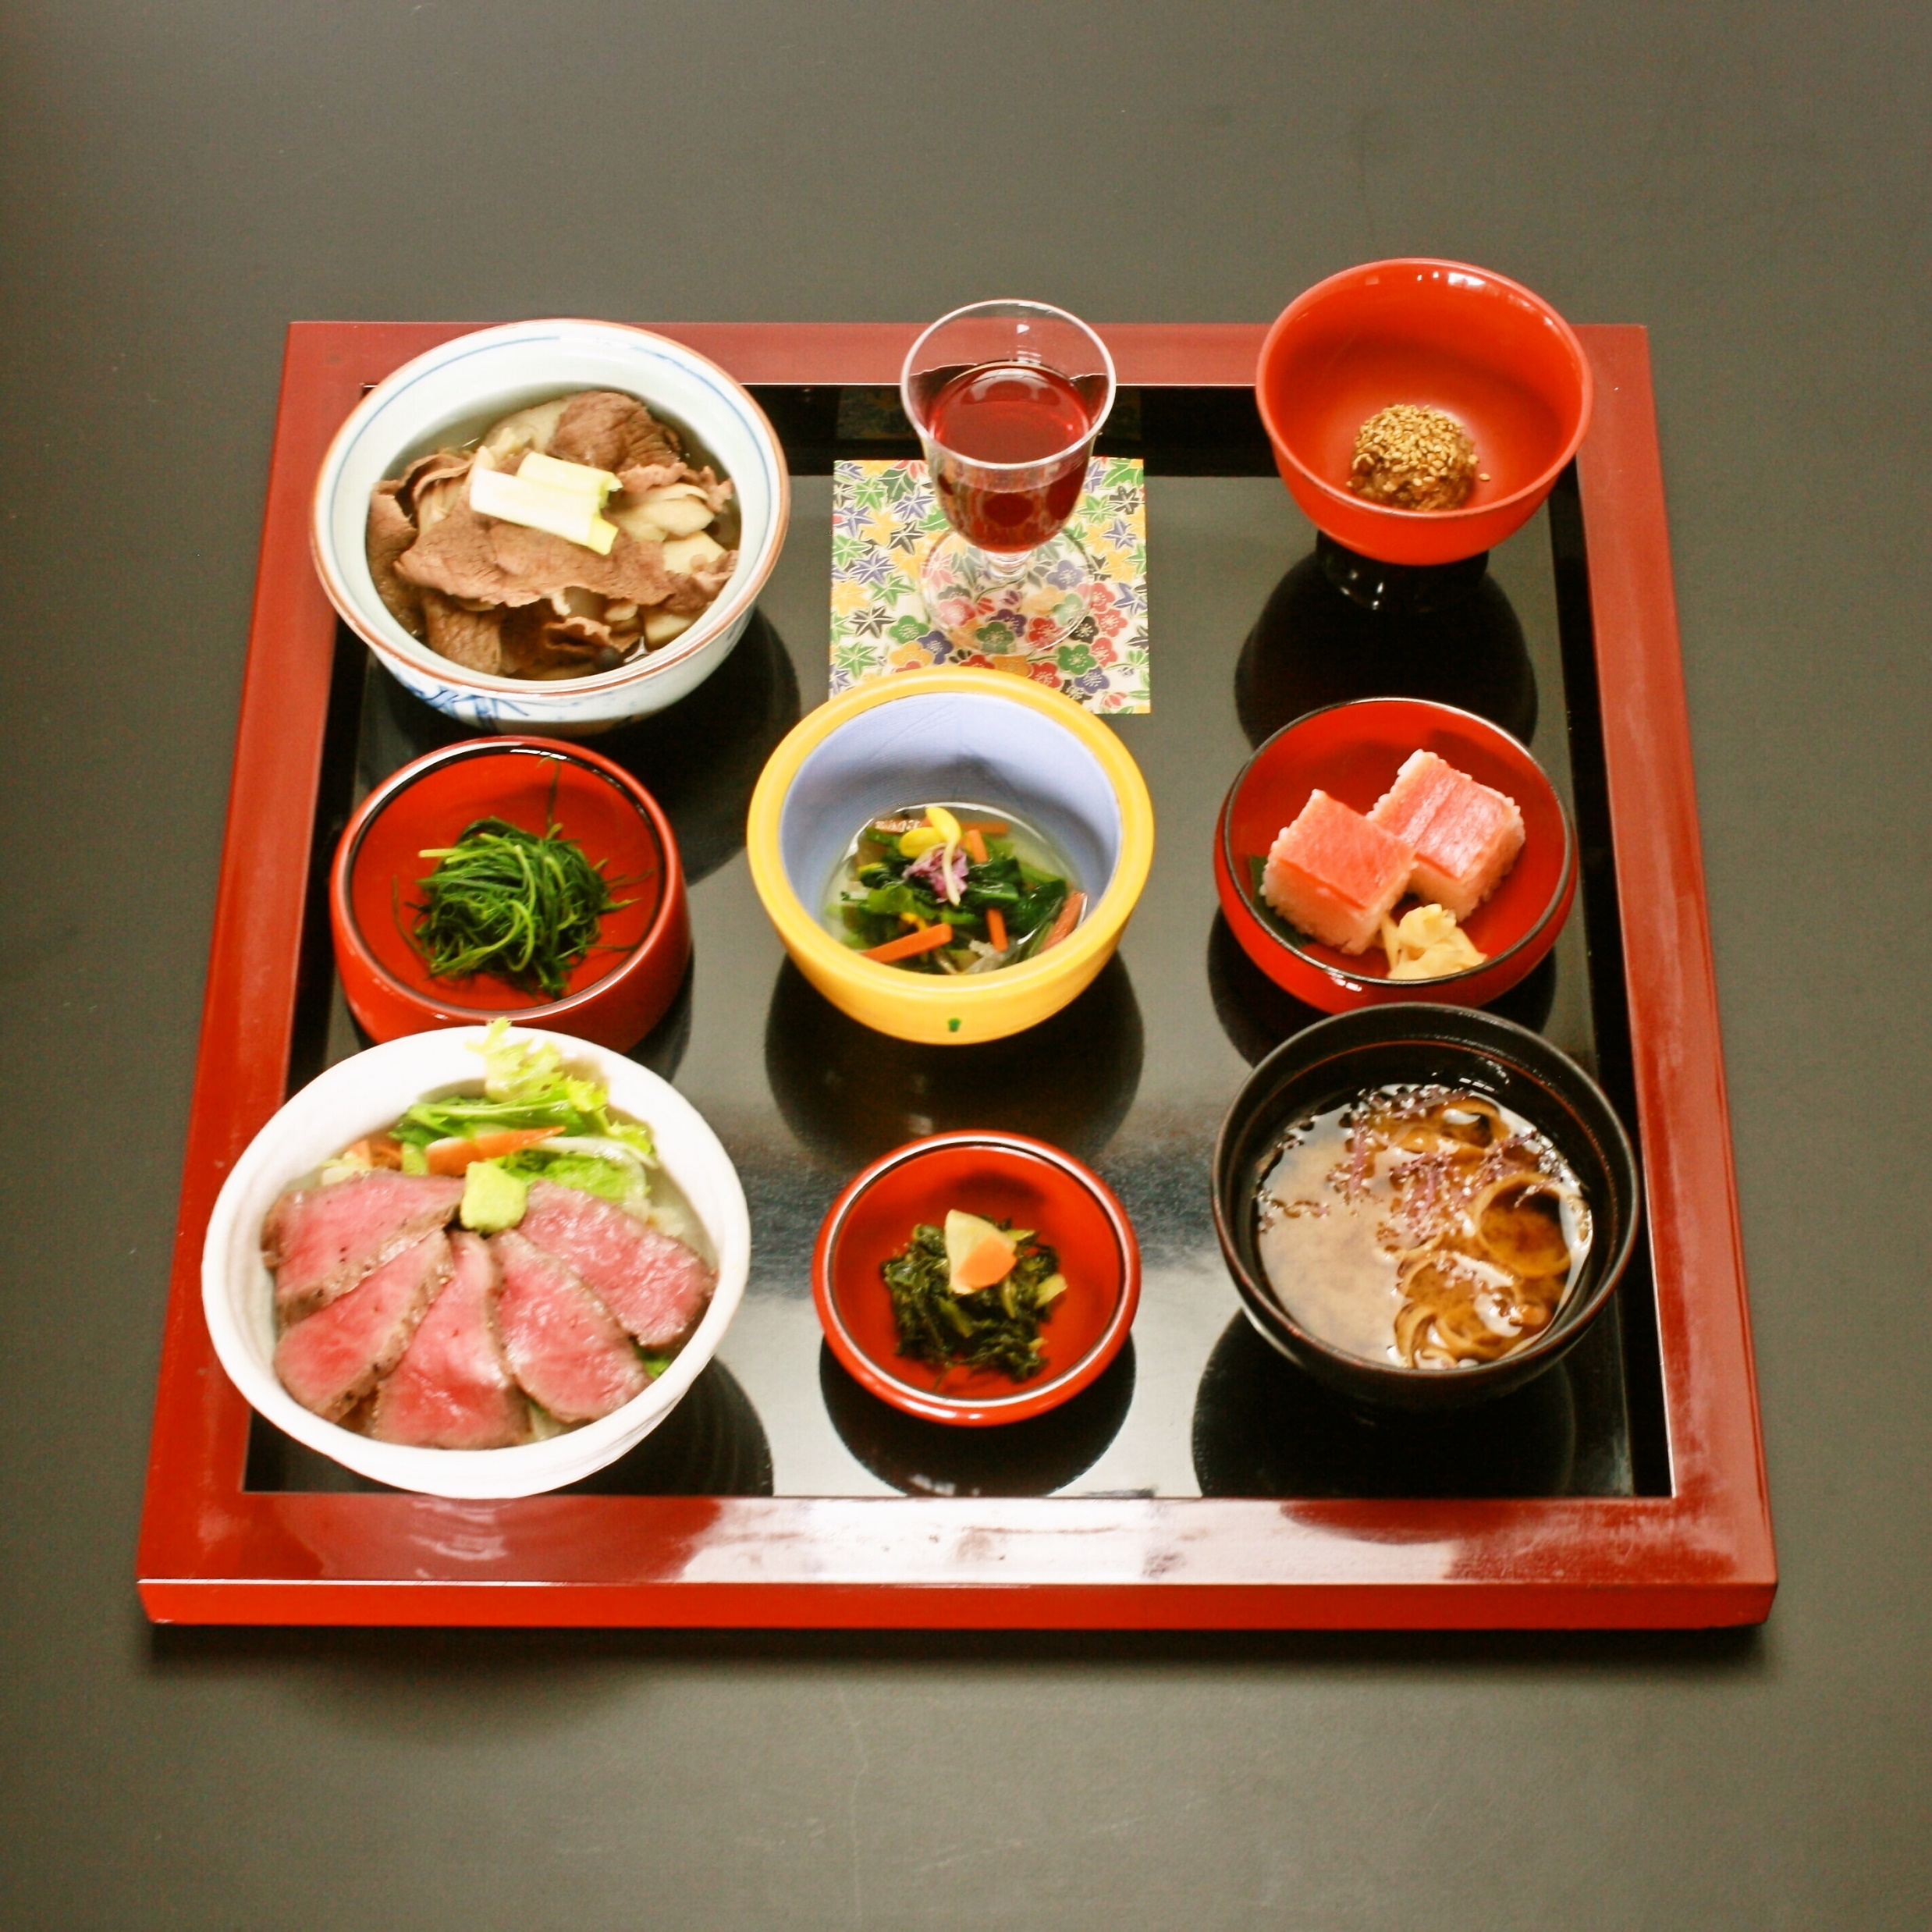
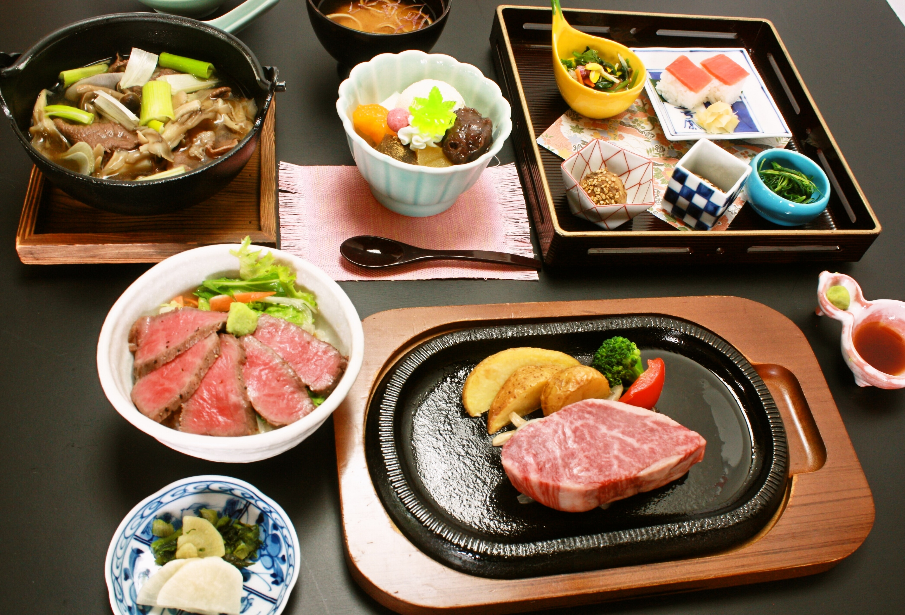
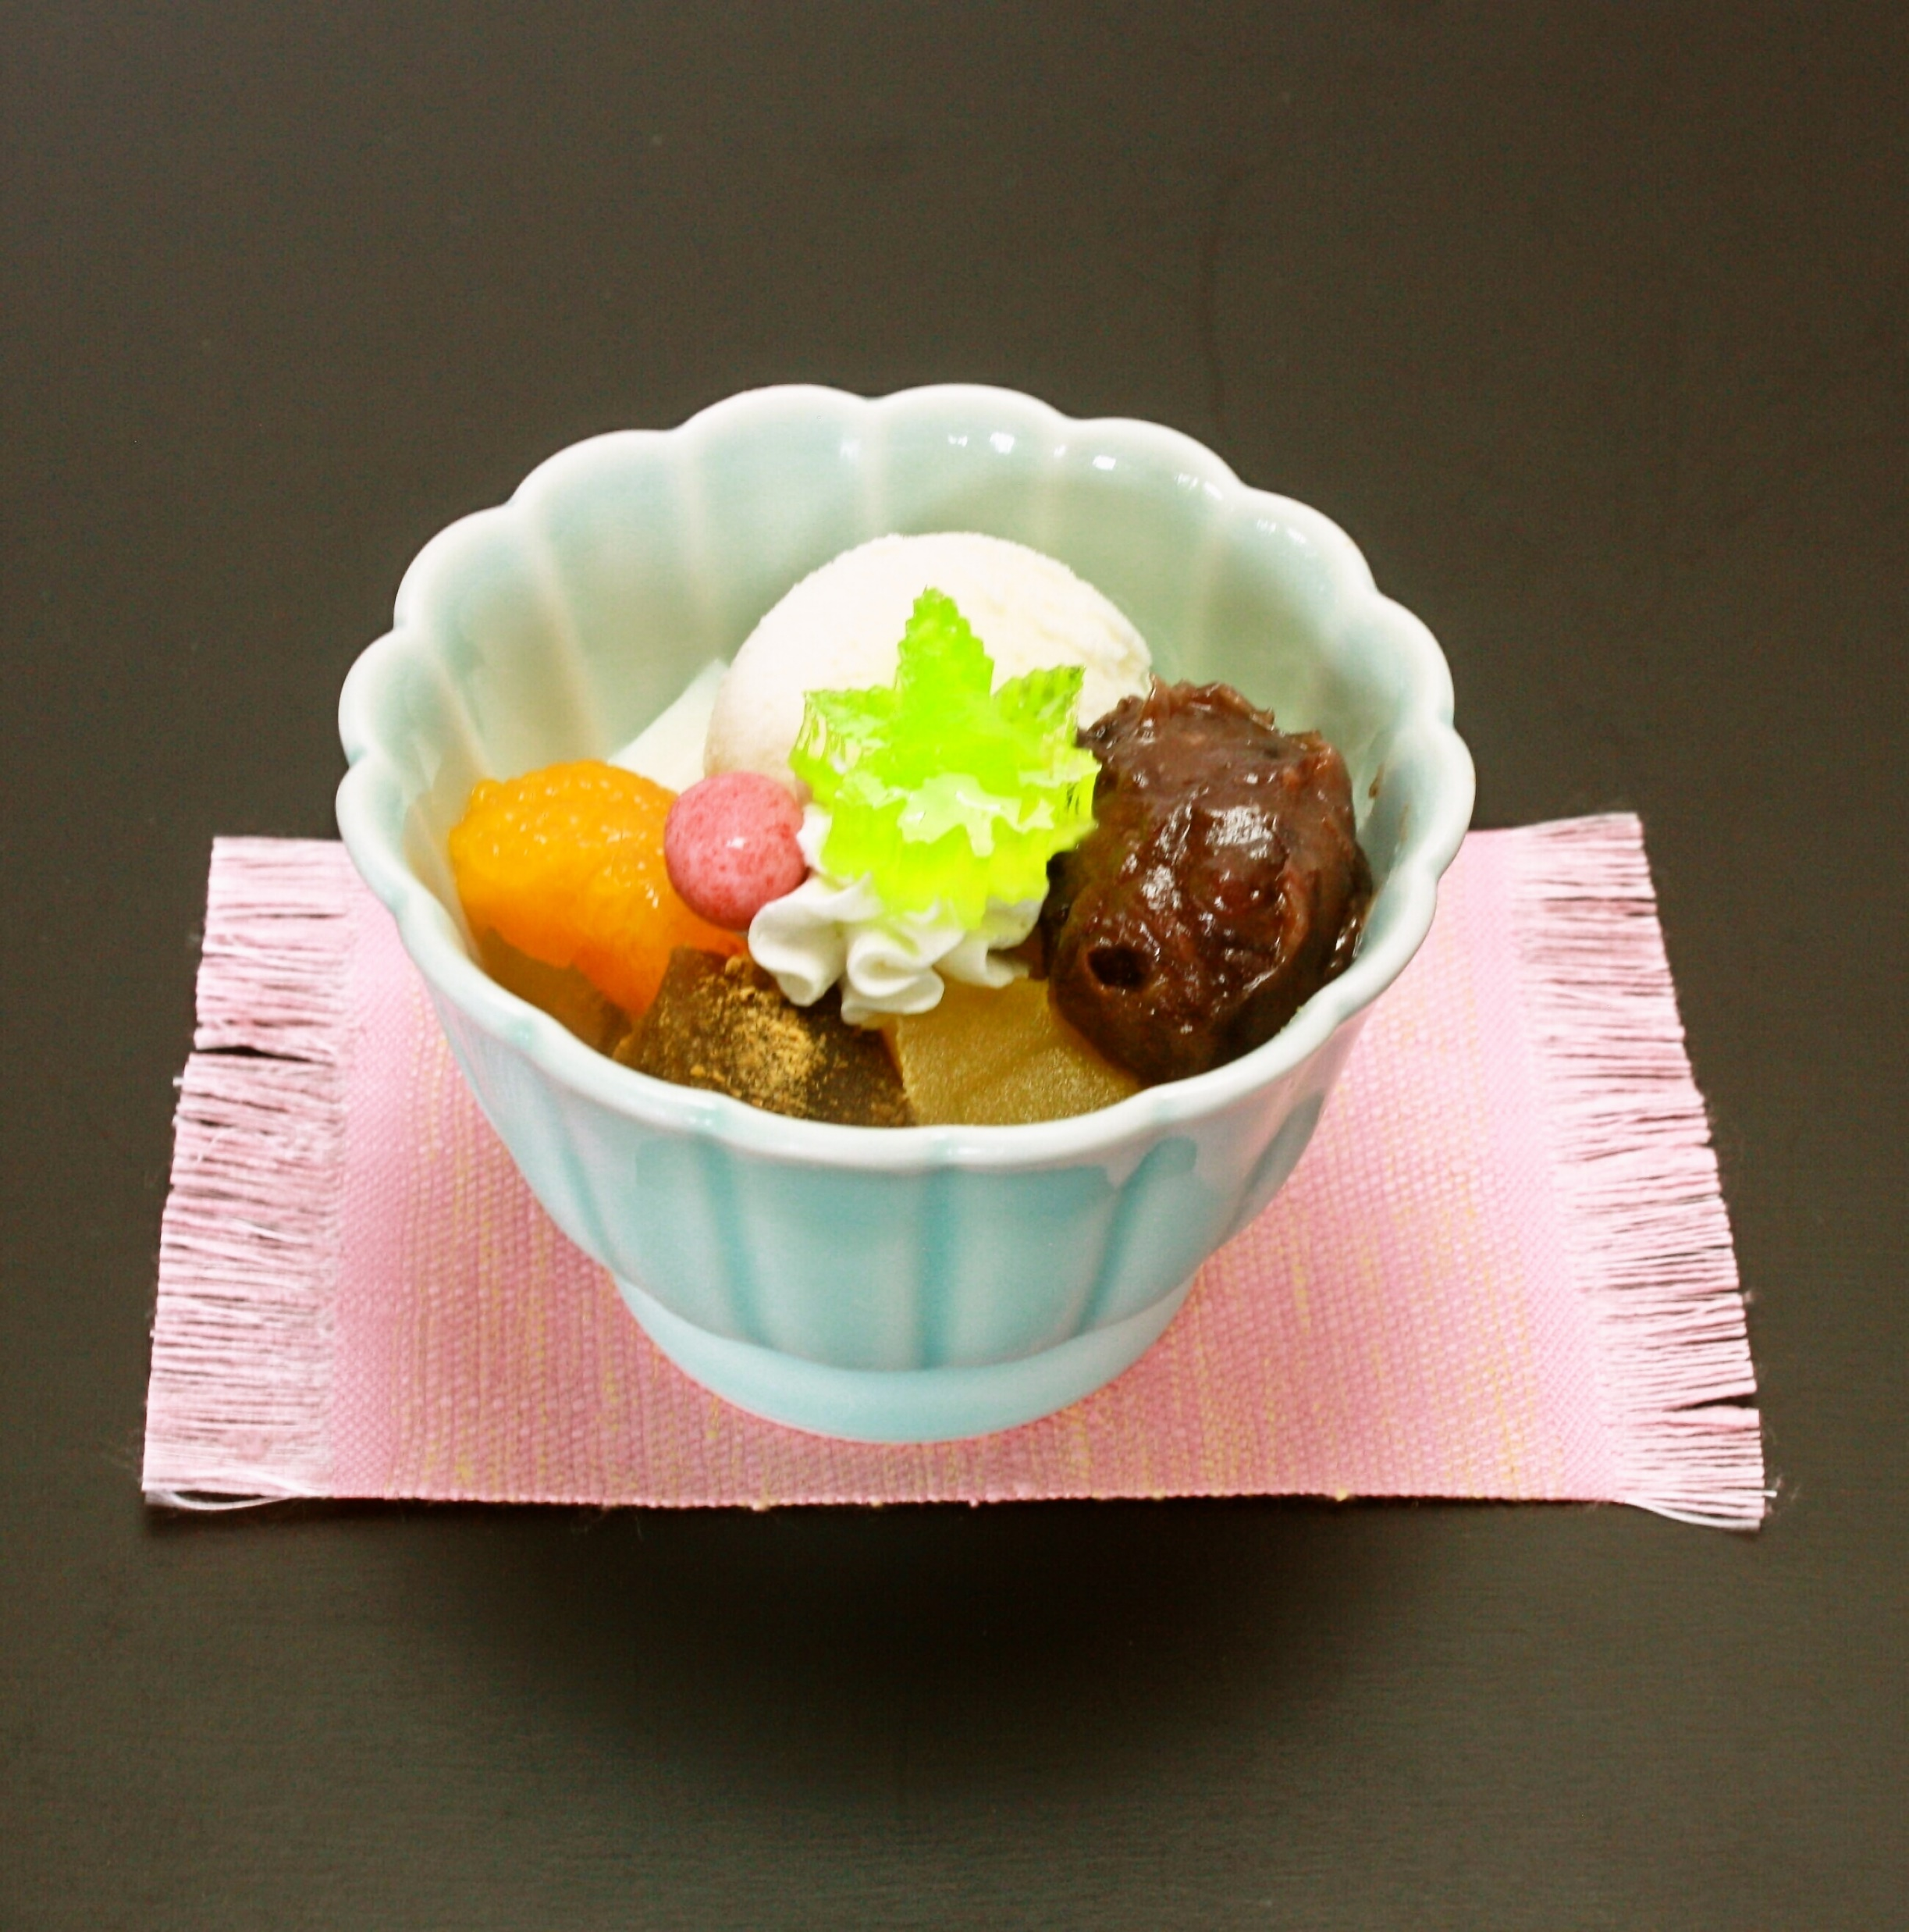
やまがた夏旅を使ったと～ってもお得な食事プラン
さらに2,000円の
お買い物クーポン付き
5,000円コース2,500円割引適用 お支払い実額2,500円
四季 味わい膳 デザート付き
10,000円コース5,000円割引適用 お支払い実額5,000円
米沢牛 美食コース
デザート付き
期間延長決定！ 申込み 令和3年 8月31日まで ご利用 令和3年12月31日まで
以前と内容が変更になっております
写真はイメージです
お食事場所：上杉伯爵邸
昼の部 11:00～14:00
夜の部 17:00～21:00 レストラン定休日：毎週水曜日
2名様より受け付け 前日16:00までにご予約下さい
ご利用 令和3年12月31日まで 申込み 令和3年１０月31日まで
問い合わせ：上杉伯爵邸 電話：0238-21-5121
以前と内容が変更になっております
写真はイメージです
割引対象は山形県民限定となります。
緊急事態宣言が発出されている場合、対象市町村にお住いの方は対象外となります。
他クーポンとの併用はできません
お申込みは米沢市内のこちらの旅行会社まで ※上杉伯爵邸ではお申込できません
一般社団法人米沢観光コンベンション協会
道の駅米沢 総合観光案内所
山形県米沢市大字川井1039‐1
TEL：0238‐40‐8400
株式会社トラベル企画
山形県米沢市金池二丁目2-8
TEL：0238-22-4891
山交観光株式会社米沢案内所
山形県米沢市駅前2-2-58
（山交バス米沢営業所内）
TEL：0238-22-1022
株式会社ＪＴＢプラネット米沢店
山形県米沢市金池6-5-30
TEL：0238-22-5411
株式会社米沢ツーリストサービス
山形県米沢市中央3-10-17
TEL：0238-23-0919
株式会社山形読売旅行会
山形県米沢市金池1-5-36
TEL：0238-23-6256
米沢平成観光
山形県米沢市大字竹井1271
TEL：0238-28-0975
お申し込みの際は旅行条件書をご確認ください

